Slide 1
UNIVERSIDAD PRIVADA FRANZ TAMAYO DEFENSA HITO 4- TAREA FINAL Estudiante:
Estudiante: KEVIN JAVIER SANGA ORTIZ
Asignatura: BASE DE DATOS I
Carrera: INGENIERÍA DE SISTEMAS
Paralelo: BDA (1)
Docente: Lic. William Barra Paredes
fecha: 10/24/2022
Video explicativo:
https://drive.google.com/drive/folders/1sjx_VDHqpduBp-U-gGZ22l43zR9Ph2aU?usp=sharing

Slide 2
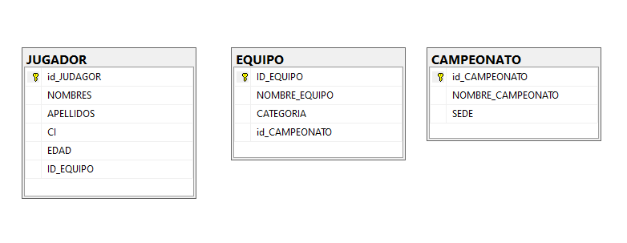
Tablas principales

Slide 3

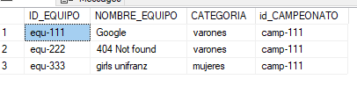
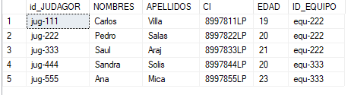
Datos de las tablas

Slide 4
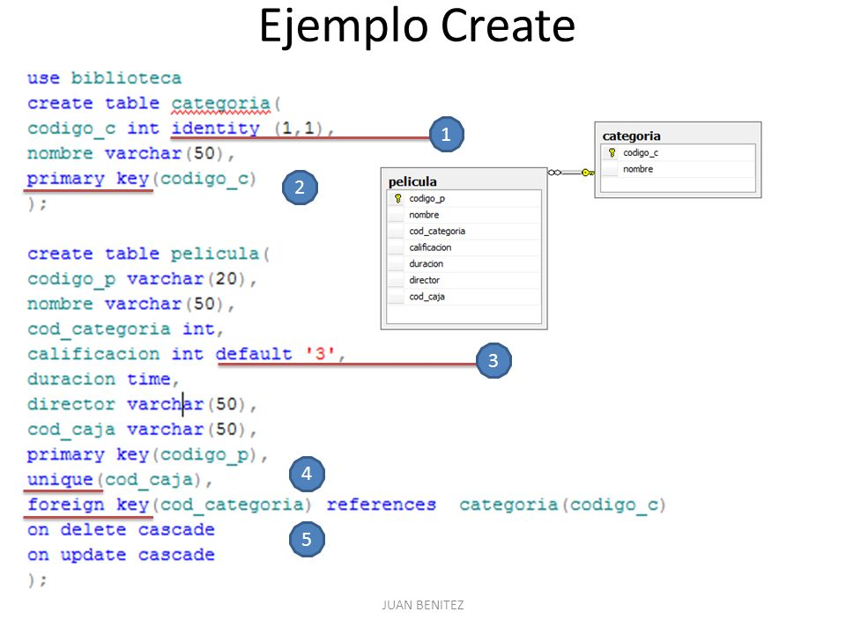
Que es DDL
La sentencia DDL se utiliza para describir una base de datos, para definir su estructura, para crear sus objetos y para crear los sub objetos de la tabla

Slide 5
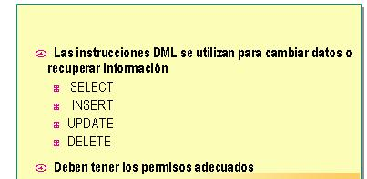
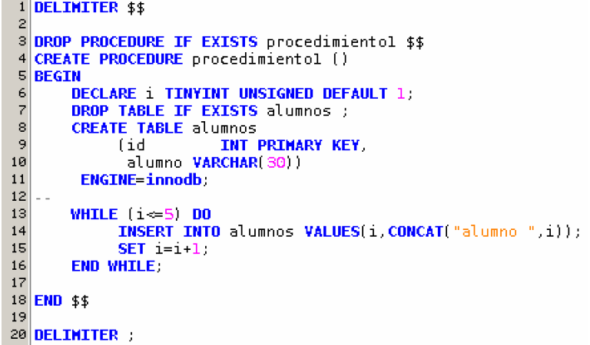
Que es DML
La sentencia DML
es el conjunto de instrucciones de lenguaje SQL que se utiliza para administrar datos en tablas.

Slide 6
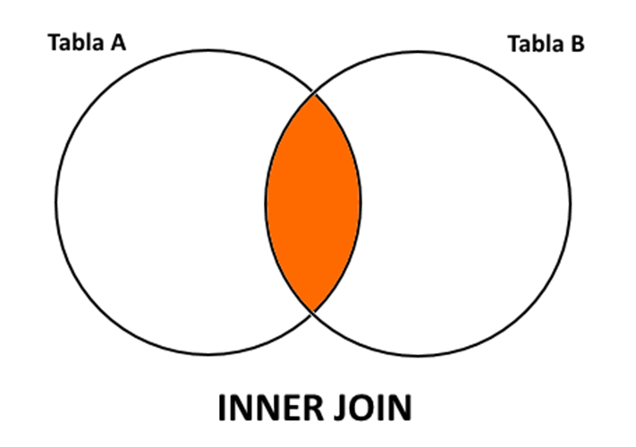
Para que drive INNER JOIN.
Combina los registros de dos tablas si hay valores coincidentes en un campo común.

Slide 7
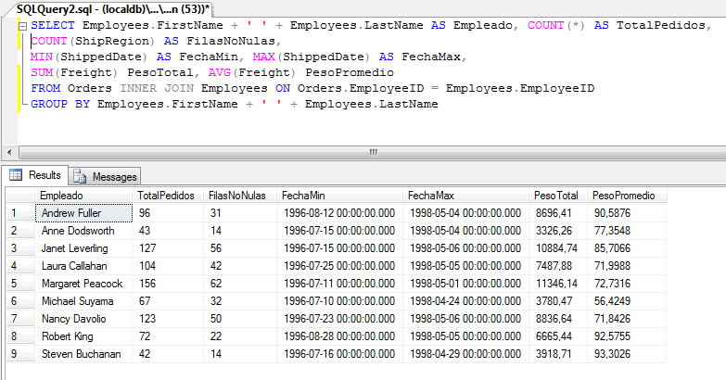
Defina que es una función de agregación.
Las funciones de agregación en SQL nos permiten efectuar operaciones sobre un conjunto de resultados, pero devolviendo un único valor agregado para todos ellos.

Slide 8
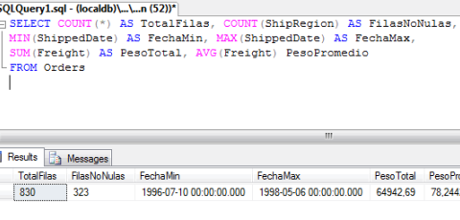
funciones de agregación que conozca.
AVG. Devuelve el promedio de los valores en una columna.
COUNT. Cuenta el número de filas que contienen un valor que no sea nulo en una columna.
MAX. Devuelve el valor máximo que las filas tienen en una determinada columna.
MIN. Devuelve el valor mínimo que las filas tienen en una determinada columna. Se puede seleccionar el calificador

Slide 9

funciones propias de SQL-Server.
Datename(). Para obtener la fecha, utiliza parámetros como @Date part o @Expression.
SUM(). Suma de distintos valores.
MID(). Extrae valores de un campo tipo texto.
AVG(). Proporciona la media de una serie de valores.

Slide 10
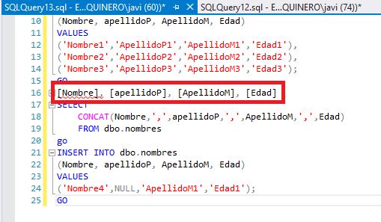
Para qué sirve la función CONCAT en SQL-Server
CONCAT() toma dos o hasta 255 cadenas de entrada y las une en una. Requiere al menos dos cadenas de entrada. Si pasa una cadena de entrada, la función CONCAT() generará un error. Si pasa valores de cadena sin caracteres, la función CONCAT() convertirá implícitamente esos valores en cadenas antes de concatenar.

Slide 11
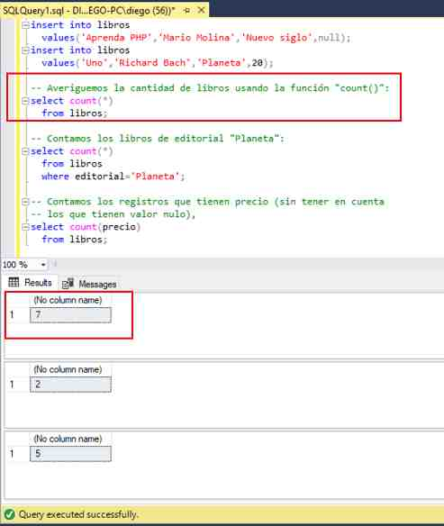
Muestra un ejemplo del
uso de COUNT

Slide 12
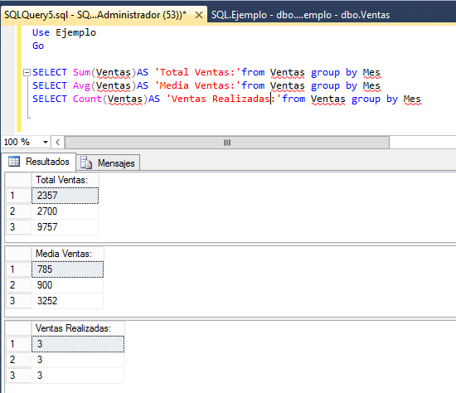
Muestra un ejemplo
del usos de AVG

Slide 13
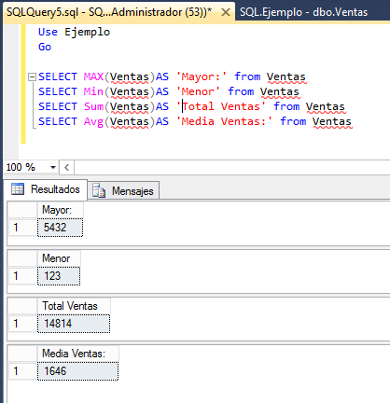
Muestra un ejemplo
del uso de MIN-MAX

